Slide 1


第二次迭代报告
校园地图数字平台——一款校内地点信息综合服务平台
团队名称：2019HYAP01
汇报人：张梦芹 王文豪 陆知行

Slide 2


需求分析
01
校园地图数字平台，是一款能让用户参与上传地图信息的小程序，旨在方便校内师生以及游客快速找到校内的目的地，同时关于该地点提供更直观的信息服务。
PART ONE

Slide 3
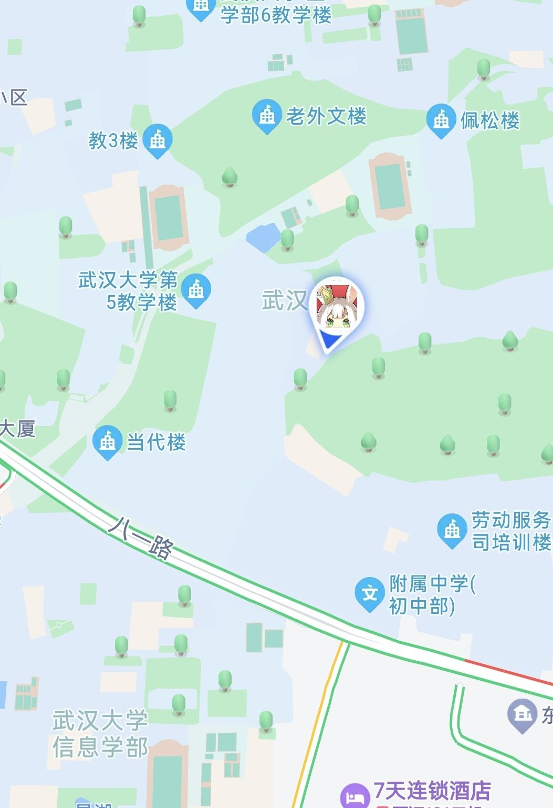
项目介绍
需求定义
校园地图数字平台是一款能够让用户参与上传地图信息的小程序，能够让学生更加了解校园地理信息，更快的定位自己在学校中的位置以及自己目标地址的信息。学生在使用该平台的过程中可以上传地点绑定的信息，来丰富校园地图，也可以筛选目标地址的信息，通过其他同学对该地点的描述来寻找目的地，减少迷路与因找不到地点而迟到的可能性。

Slide 4
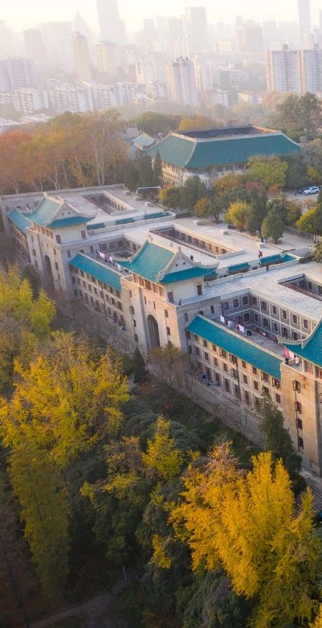
用户分类
我们的项目“校园地图数字平台”，经过重新分析，分为了以下两类用户
上传者：
上传校园数字信息，帮助其他同学或者老师。能够上传他们了解地图信息，对这些信息进行标记，内容包括标记名称、标记类型、标记描述、视频或者图片、以及是否公开。
使用者：
查阅浏览校园数字信息。在去往一些不熟悉的校内地点时，则可以根据地图上的标记，和上传者上传的学校偏僻地址信息来了解具体位置，知到该位置的相关信息后（包括地点类型、上传用户、照片和附加信息），使用者能够更快的到达目的地，同时还可以对该地点或者该描述进行评论，以便其他人参考。

Slide 5
需求优先级
高优先级
实现简单的校园地图平台，记录简单的校园地图信息；
实现用户登录、注册以及绑定的功能；
实现用户查询与筛选具体位置的地图信息；
实现用户上传地图信息与定位功能；
中优先级
实现评论系统；
实现地图的反馈与纠错能力；
低优先级
实现地图的美观性；
实现路线的显示与规划；

Slide 6

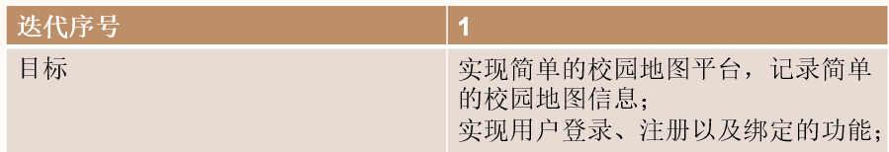
已经实现的系统需求

Slide 7
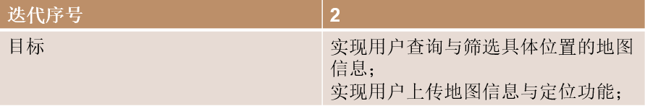

本次迭代实现的系统需求

